Slide 1
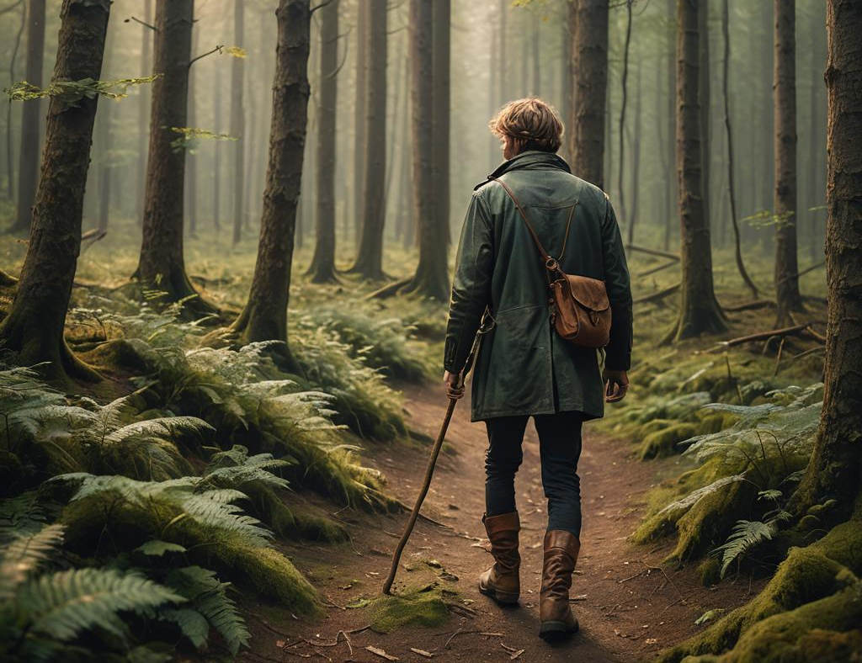
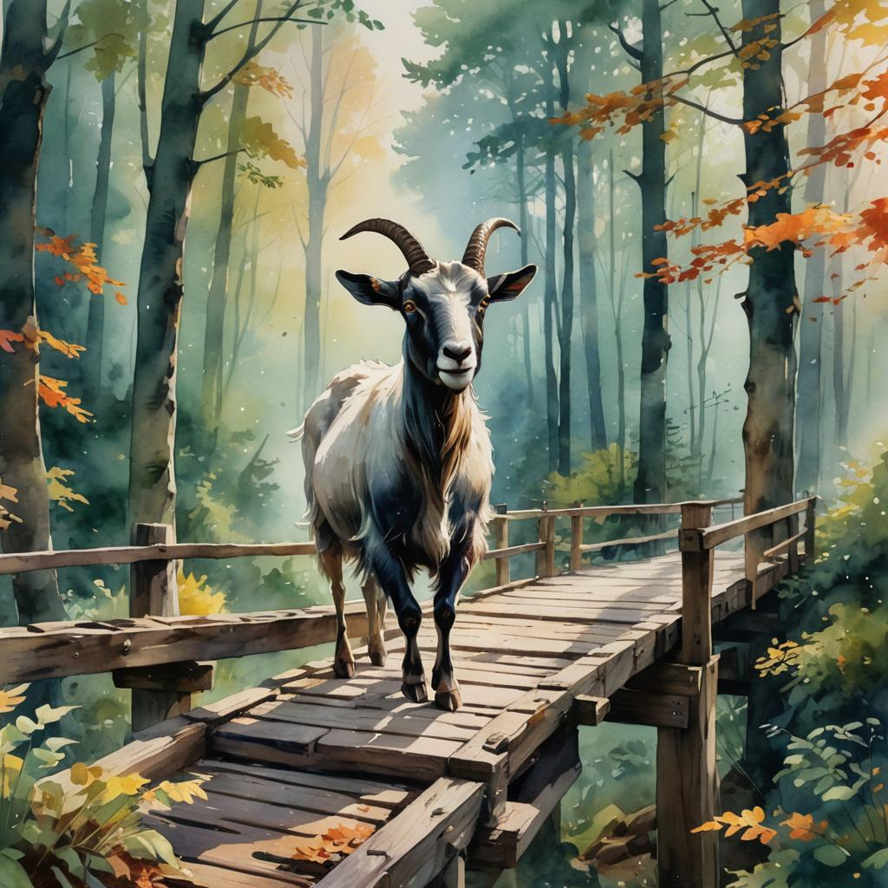
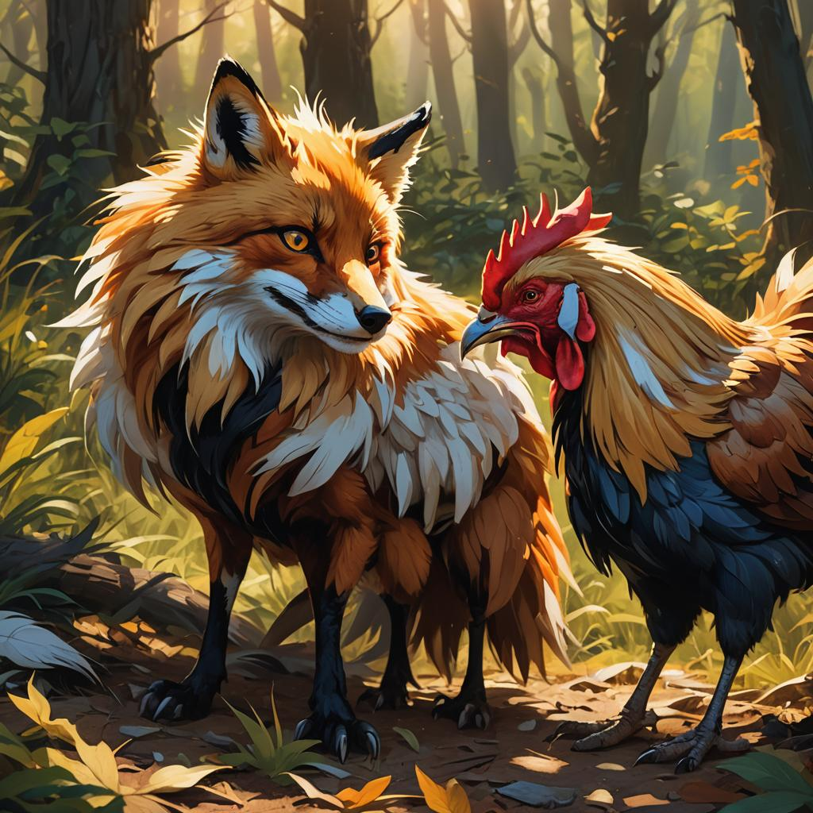
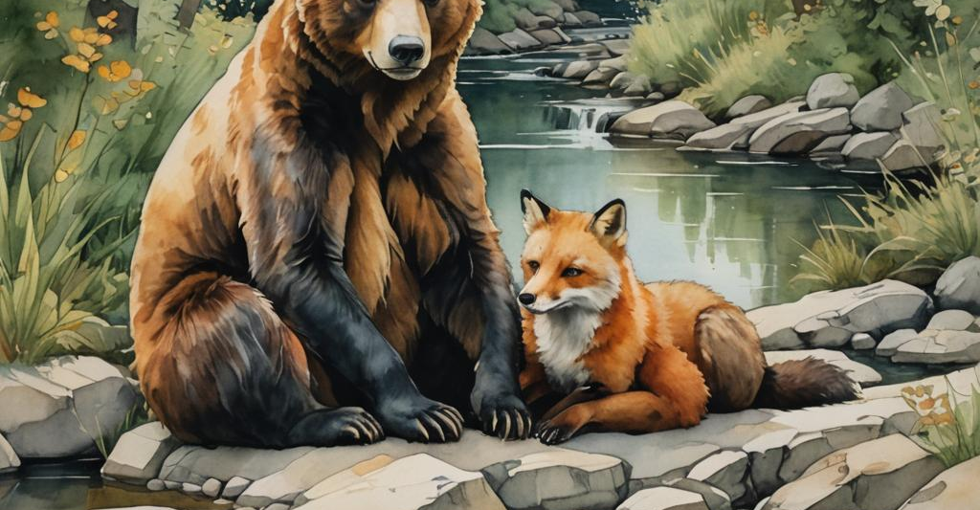
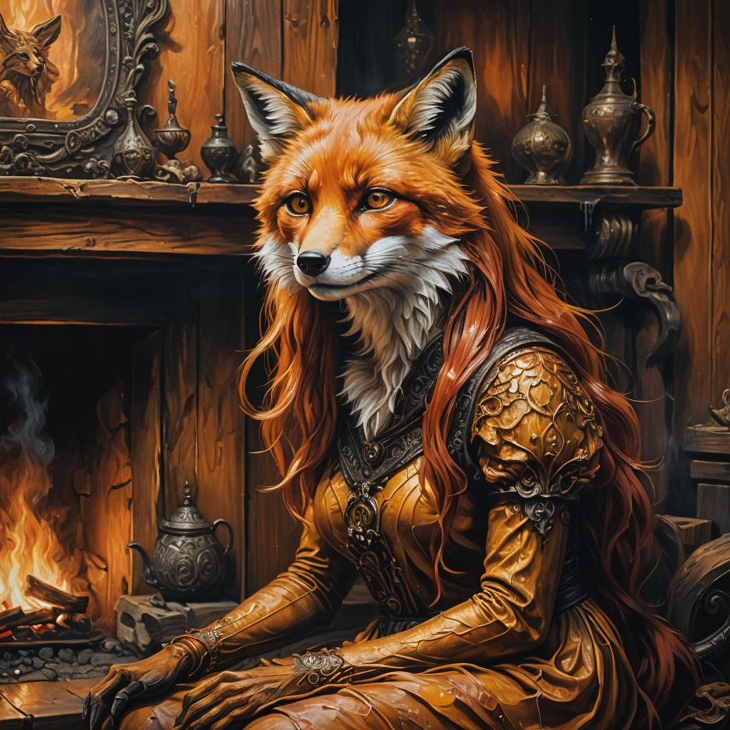
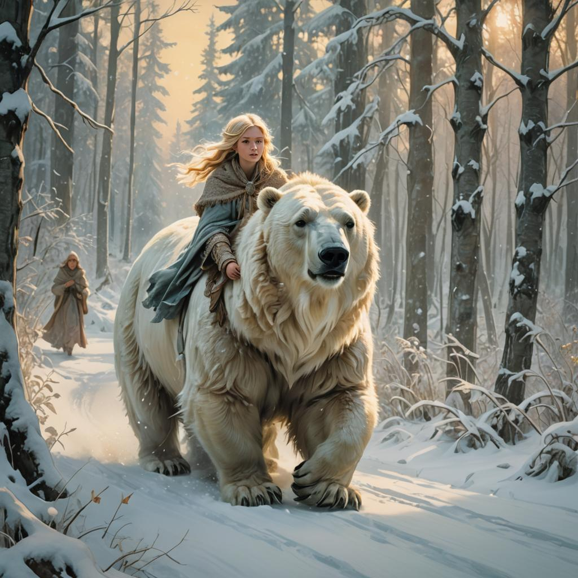
Eventyr
Eventyrene.no

Slide 2
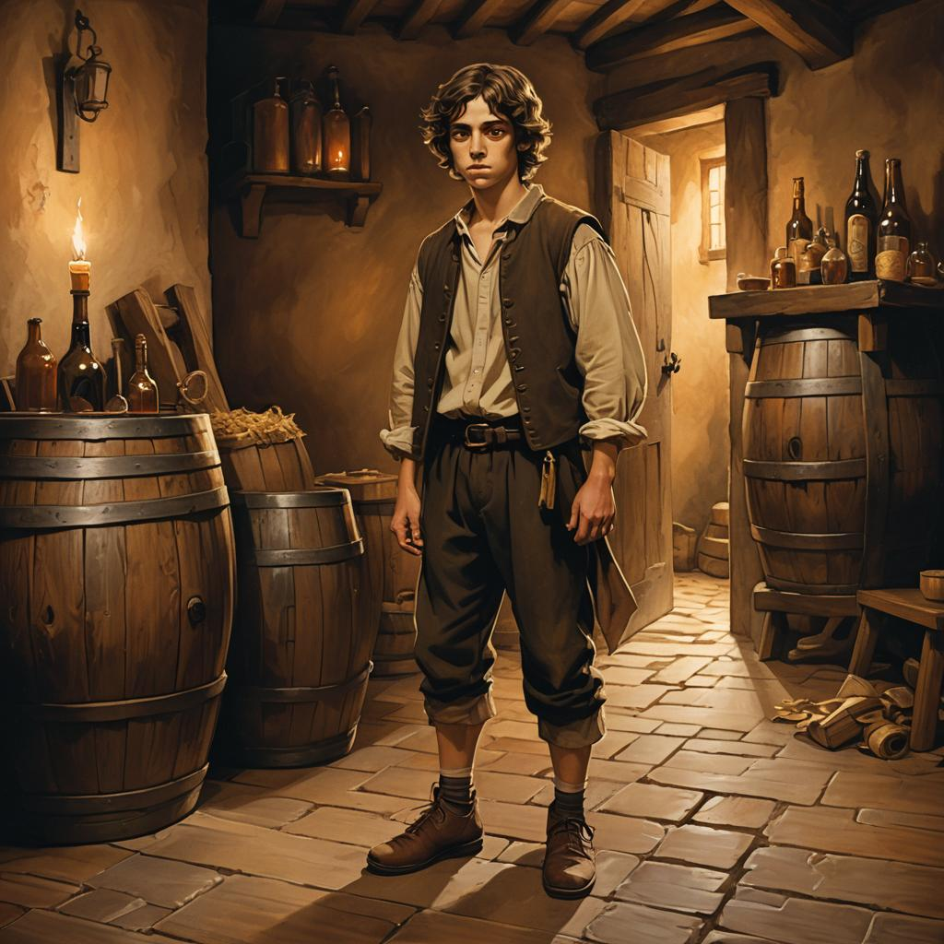
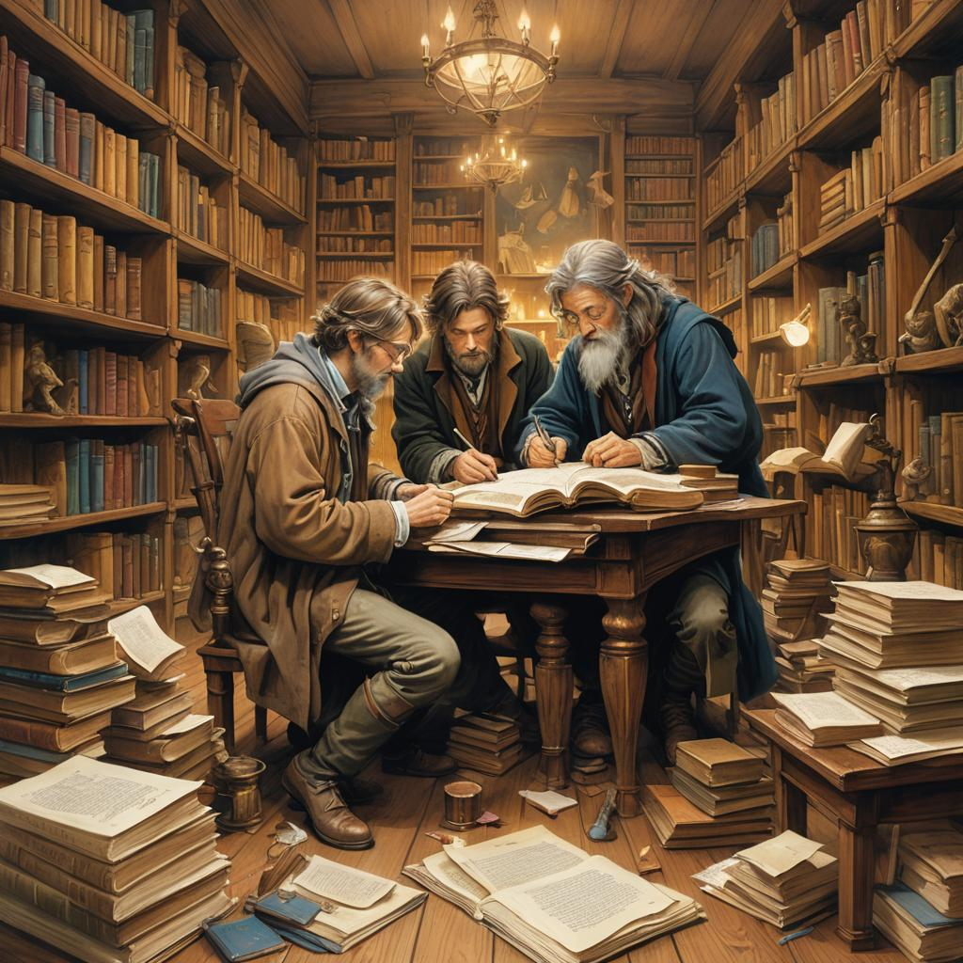
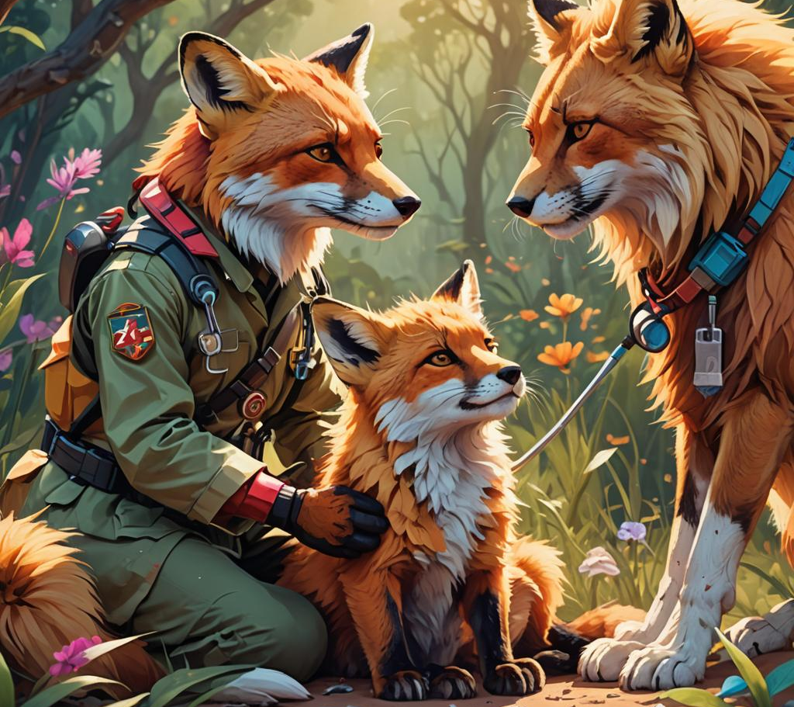
Hva er eventyr?
Overnaturlige eller fantastiske fortellinger som kjennetegnes av:
En enkel struktur med klare kontraster
Hendelser som ikke er knyttet til bestemt tid og sted
Fortellinger som ofte har blitt overlevert muntlig
Eventyrene.no

Slide 3
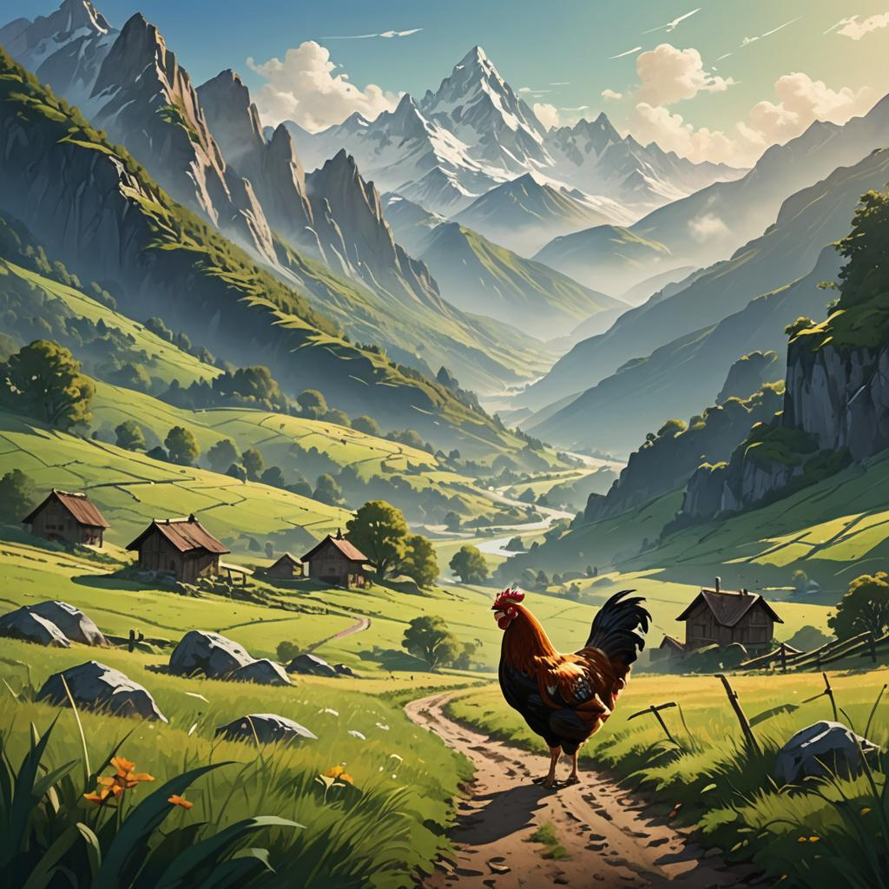
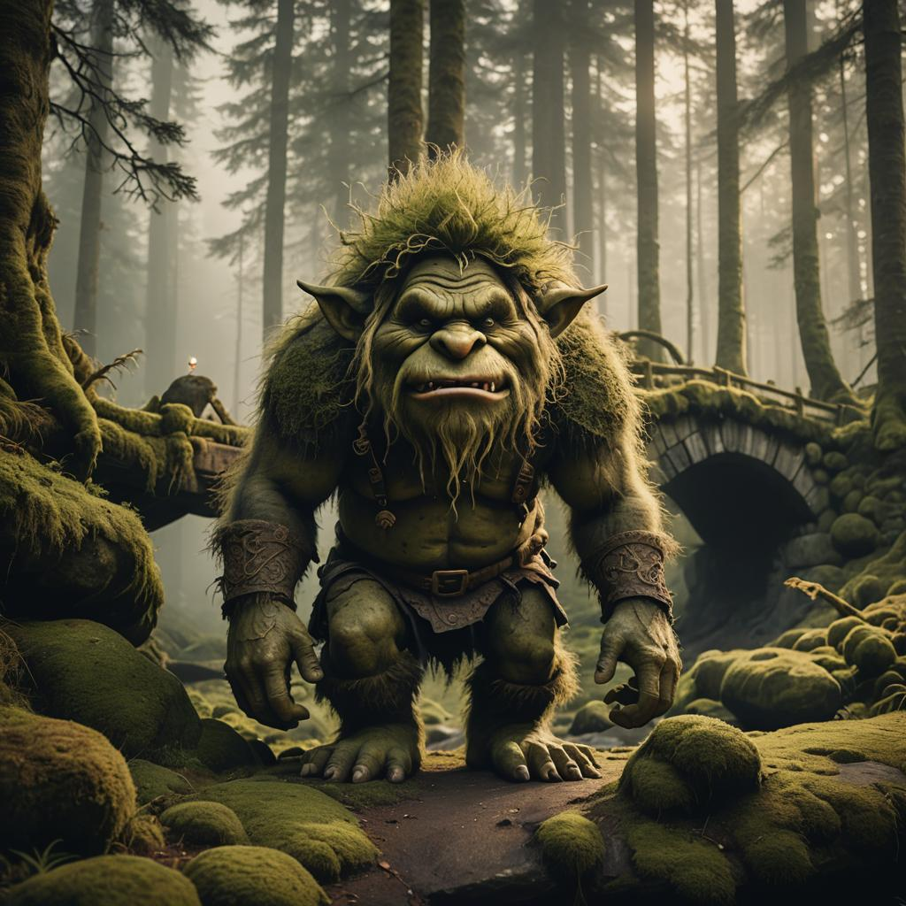
Sjangertrekk
Fast åpning: "Det var en gang..."
Fast avslutning: "Snipp snapp snute, så var eventyret ute"
Magiske tall som 3, 7 og 12 går ofte igjen
Dyr og planter kan ha menneskelige egenskaper
Eventyrene.no

Slide 4
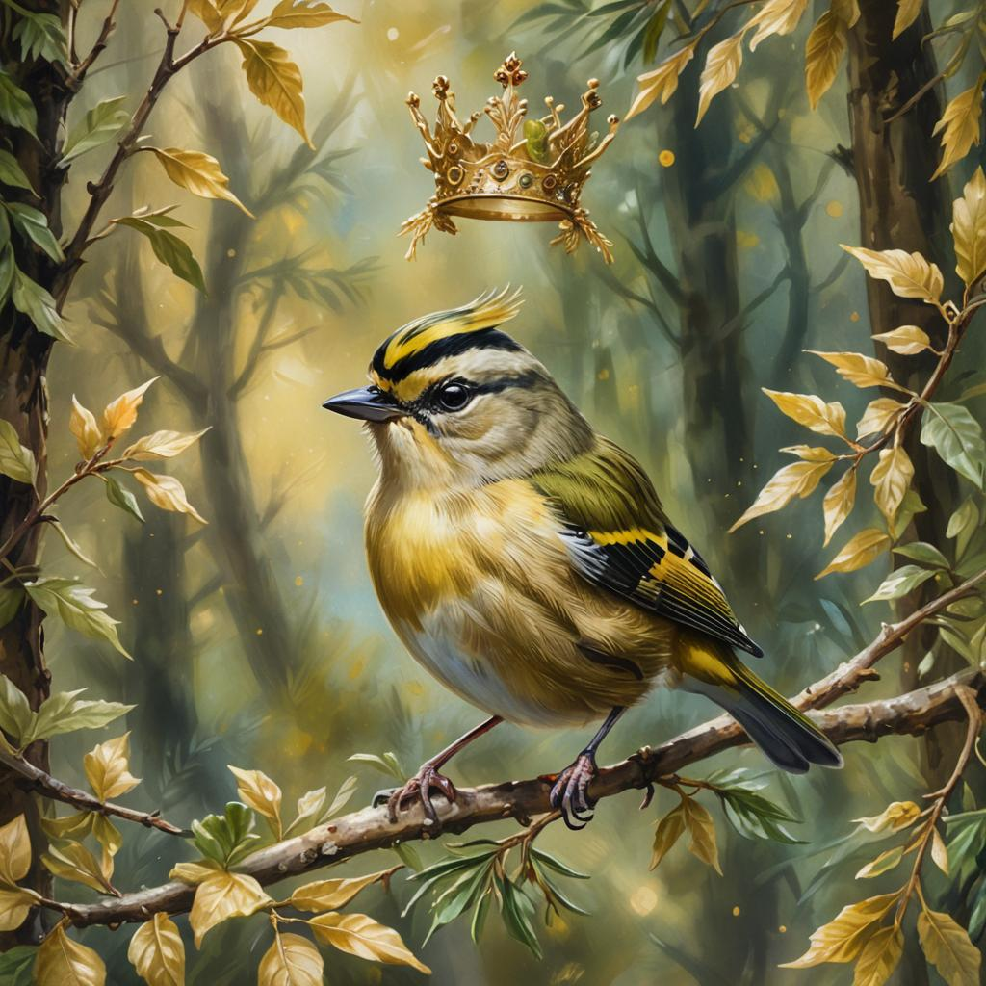

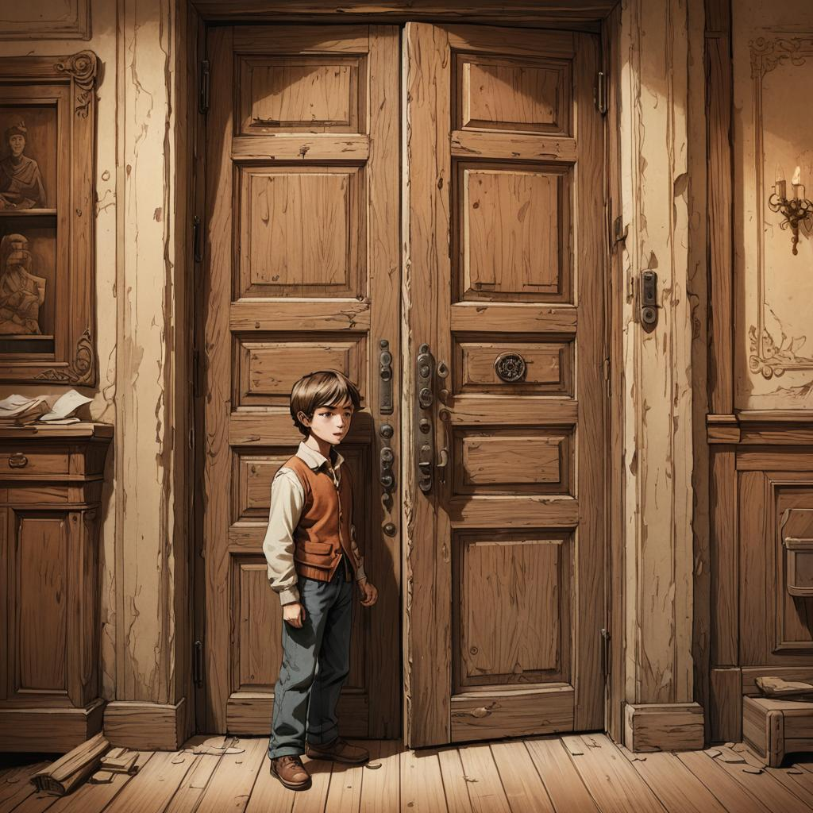
Sjangertrekk
En helt eller heltinne som møter utfordringer
Kampen mellom det gode og det onde
Gjentakelser i handlingen
Lykkelig slutt der de snille belønnes
Eventyrene.no

Slide 5
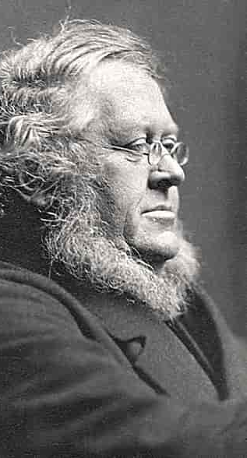
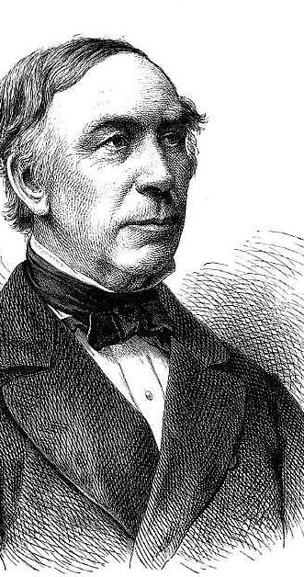
Innsamlingen av eventyr
Peter Christen Asbjørnsen og Jørgen Moe er de mest kjente eventyrsamlerne
De samlet inn norske folkeeventyr på 1800-tallet
De reiste rundt i Norge og skrev ned eventyr som ble fortalt muntlig
Eventyrene ble bearbeidet språklig og kunstnerisk før utgivelse
Første utgivelse kom i hefter fra 1841-1844
Asbjørnsen (venstre, SNL), Jørgen Moe (høyre, pickly.com)
Eventyrene.no

Slide 6
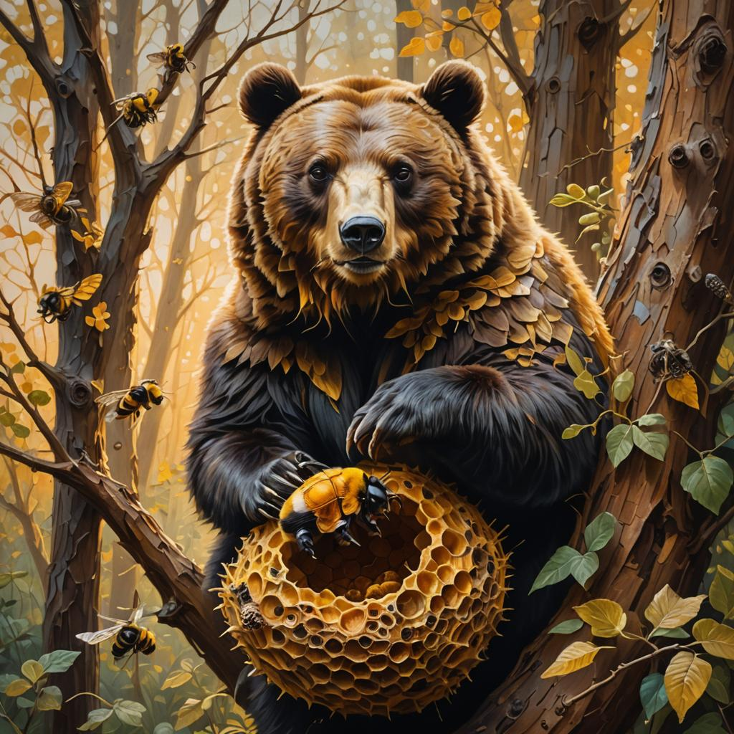
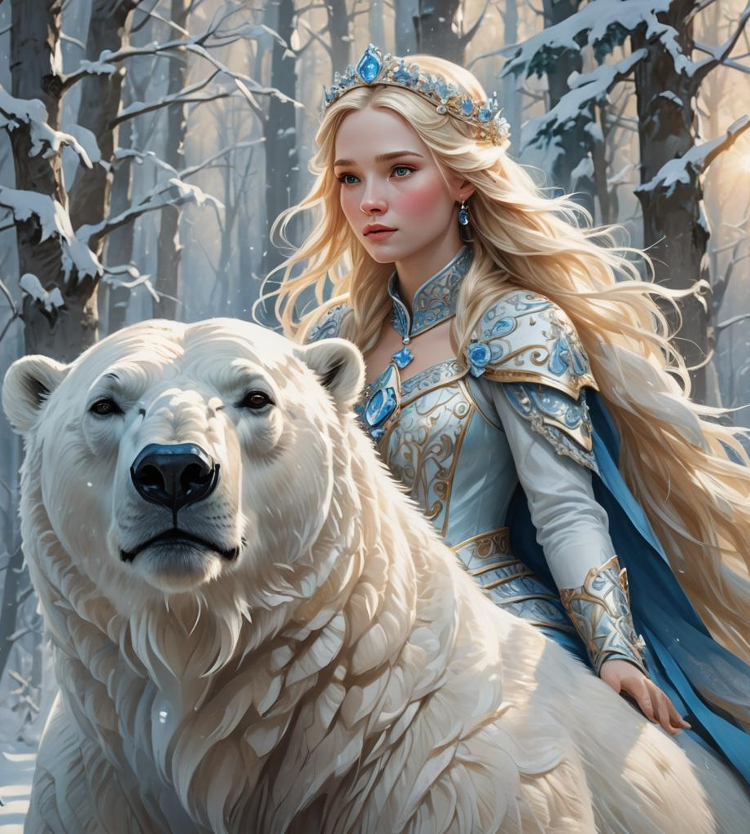
Betydning for norsk kultur
Innsamlingen var viktig for utforskningen av norsk identitet på 1800-tallet
Eventyrene regnes som karakteristisk nasjonalromantisk litteratur
Eventyrene.no

Slide 7
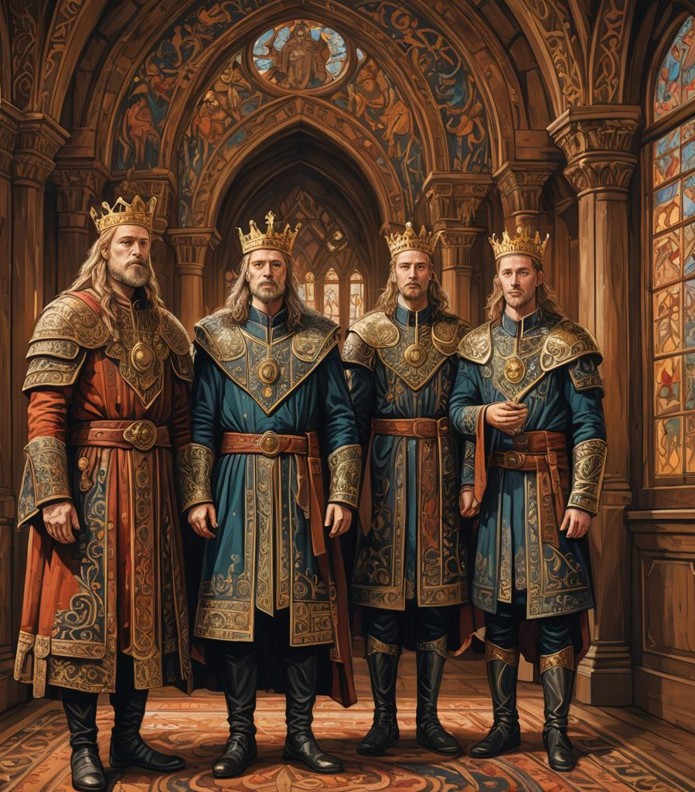
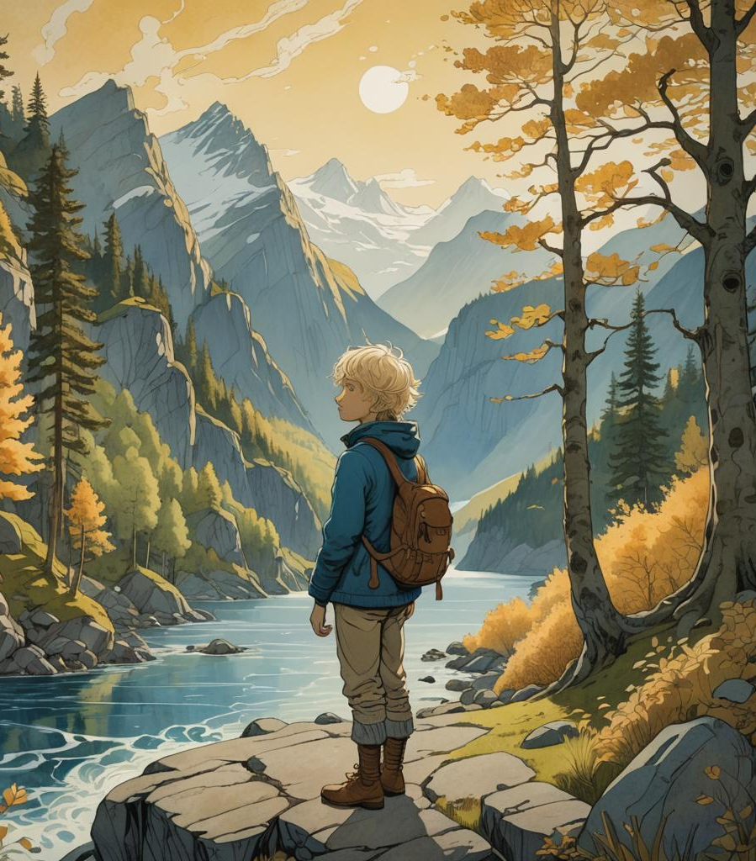
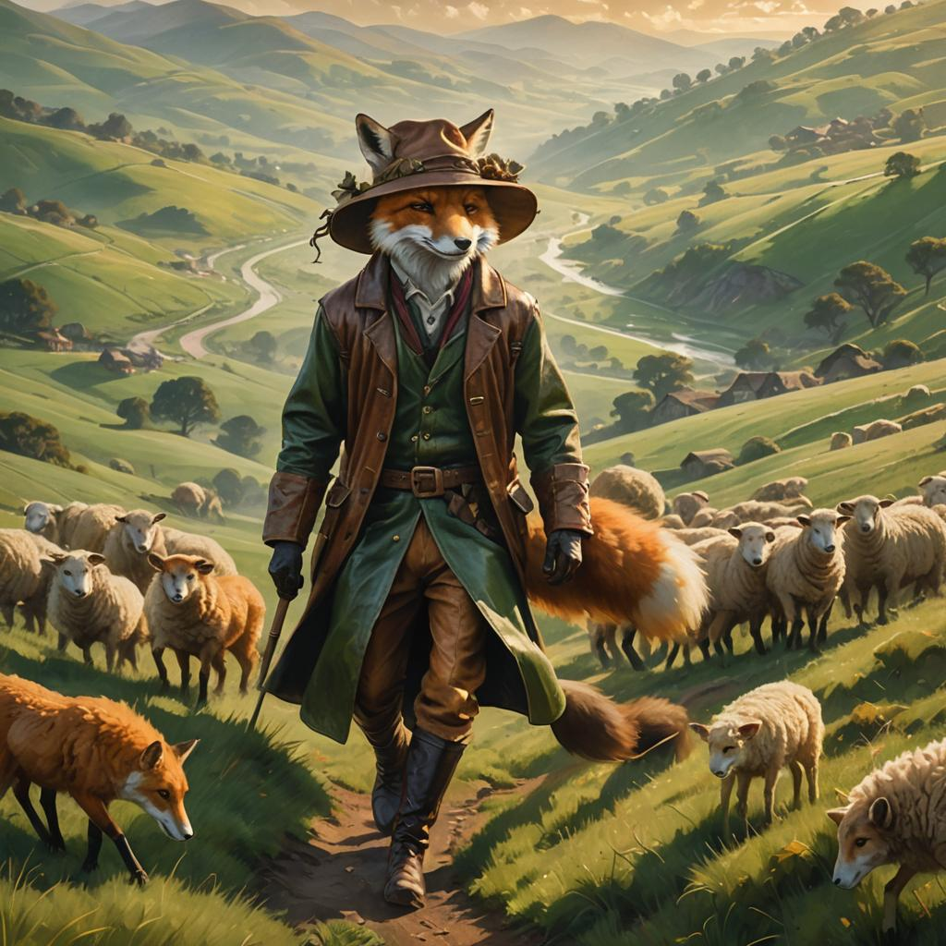
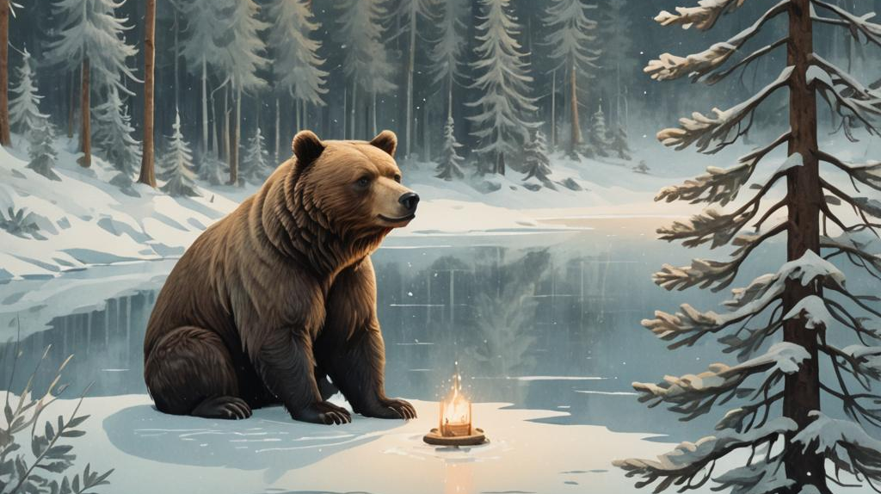
Betydning for norsk kultur
Asbjørnsen og Moe skapte et fornorsket dansk skriftspråk i gjenfortellingene
Eventyrene har blitt utgitt i mange utgaver og er en viktig del av norsk kulturarv
Gjennom innsamling og gjenfortelling av folkeeventyr bidro de til å bevare og formidle norsk folkediktning for fremtidige generasjoner.
Eventyrene.no

Slide 8
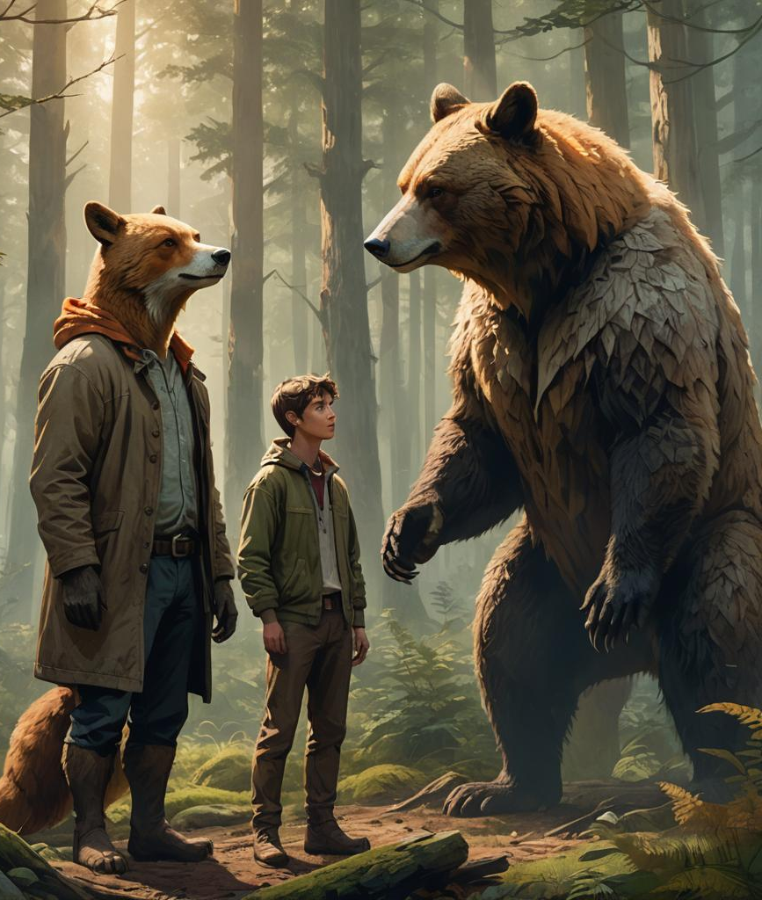
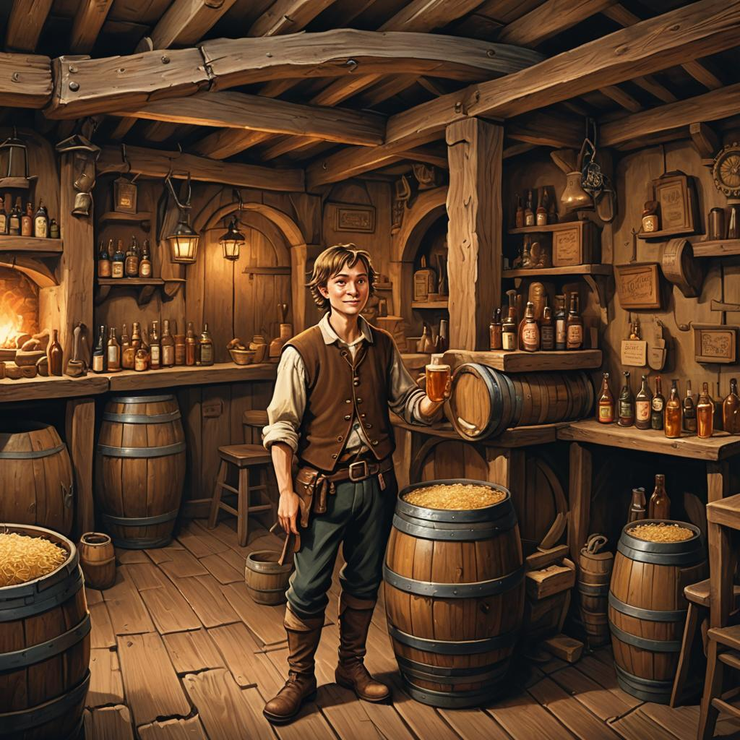
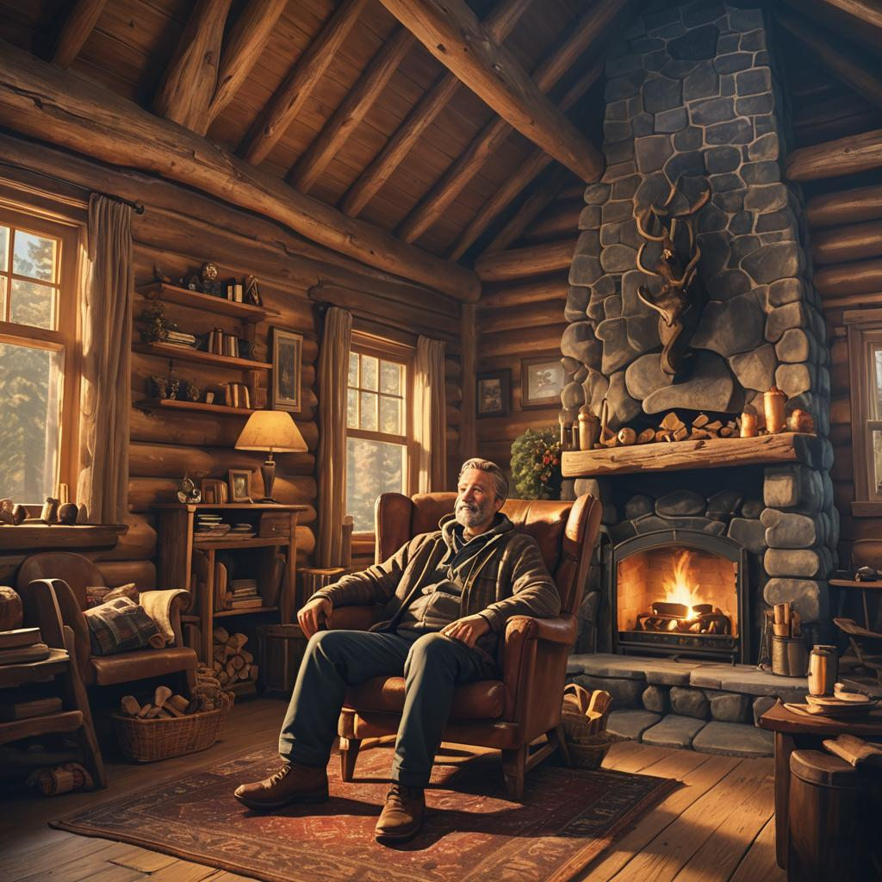
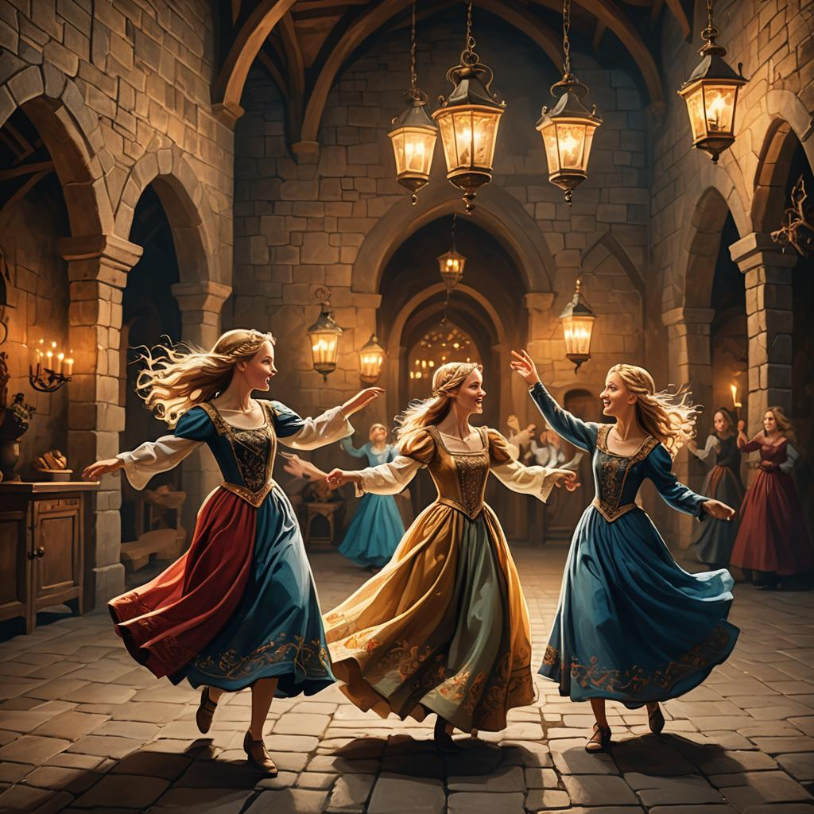
Quiz
Test dine kunnskaper med
Kahoot: https://create.kahoot.it/share/eventyrquiz/6a6c6e3e-98fe-4bbe-8689-c2acb73fa275
Blooket: https://dashboard.blooket.com/set/66f07cec94ef5bc1bcc815d3
Eventyrene.no

Slide 9
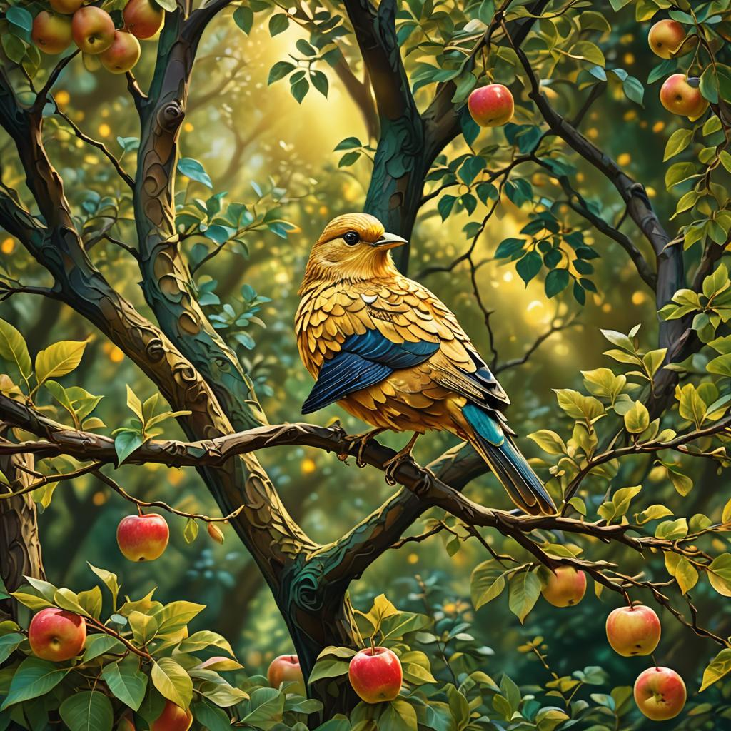
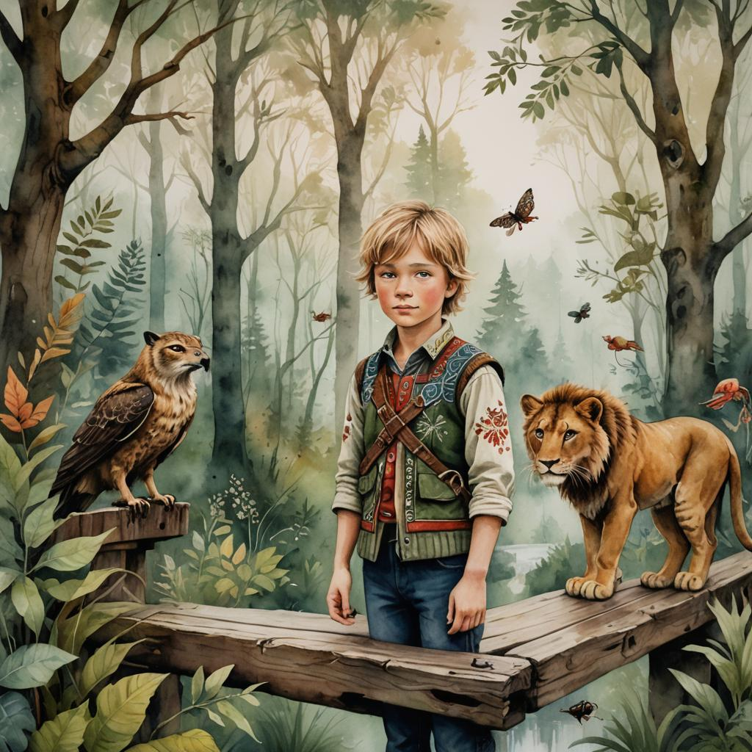
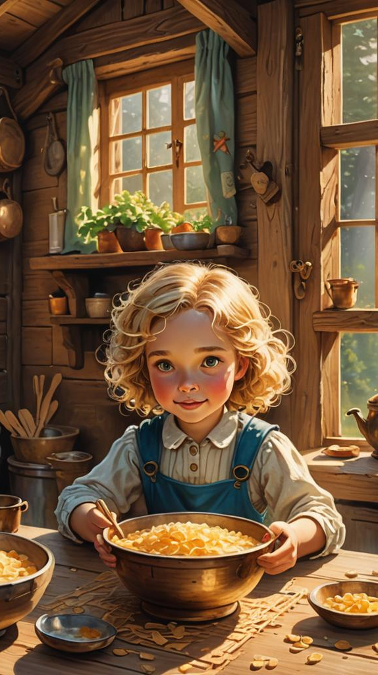
Besøk Eventyrene.no for å lese, lytte og se dine favoritteventyr!

